Slide 1
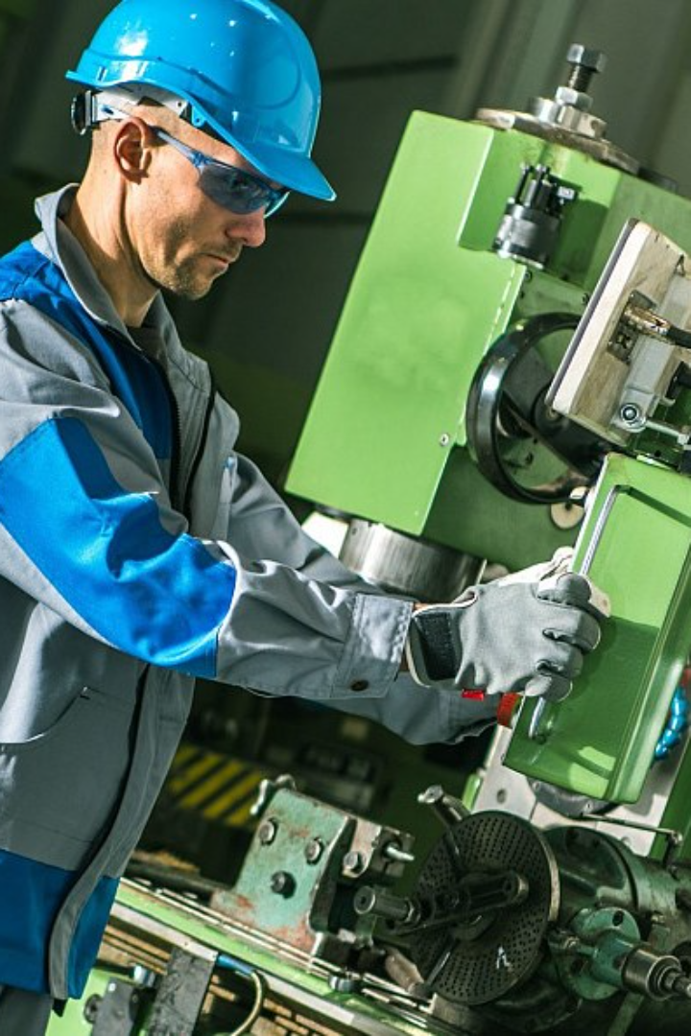
Профессия: токарь - профориентационный урок для школьников
newUROKI.net
Добро пожаловать на профориентационный урок о профессии "токарь"! Мы расскажем вам о важной роли токаря в промышленности и возможностях, которые она предлагает. Давайте начнем!
Презентация профориентационного урока по теме: «Тема 12. Профориентационное занятие «Россия инженерная: узнаю достижения страны в области инженерного дела» (машиностроение, транспорт, строительство)»
"Профессия: токарь - профориентационный урок "Россия – мои горизонты"
«Новые УРОКИ» newUROKI.net
Всё для учителя – всё бесплатно!

Slide 2
newUROKI.net
Общие факты о профессии "токарь"
Токарь - специалист, работающий на токарном станке. Он создает детали и изделия, точно обрабатывая металл. Точность и внимательность - вот главные качества токаря.

Slide 3
newUROKI.net
История развития профессии "токарь"
Профессия "токарь" имеет богатую историю, начиная с древних времен. С течением времени, технологии развивались и токари смогли создавать более сложные детали и машины. Сегодня токарь - это важное звено в промышленности.

Slide 4
newUROKI.net
Плюсы и минусы данной работы
Преимущества
Стабильная работа и хороший заработок.
Испытания
Физически тяжелая работа и возможность получения травм.

Slide 5
newUROKI.net
Список профессий в этой отрасли
Токарь-универсал
Токарь по металлу
Токарь по дереву
Токарь-карусельщик
Токарь-револьверщик
Токарь-шлифовщик
Токарь-винторезщик
Токарь-расточник

Slide 6
newUROKI.net
Качества, которые помогут в специальности
1
Точность
2
Техническое мышление
3
Коммуникабельность
Токарю необходимо быть внимательным и точно следовать инструкциям, чтобы создать качественные детали.
Понимание работы станков и умение применять различные инструменты.
Умение работать в команде и сотрудничать с коллегами.

Slide 7
newUROKI.net
Возможности для развития карьеры и подведение итогов
1
Повышение квалификации
Прохождение курсов и мастер-классов, чтобы развиваться в профессии.
Стать мастером
2
Получение опыта и навыков, чтобы пройти путь от ученика до мастера своего дела.
3
Организовать свое дело
Открыть собственное производство или стать владельцем токарной мастерской.
Мы рассмотрели ключевые аспекты профессии "токарь". Надеемся, что вам понравилось и получили полезную информацию!

